Slide 1
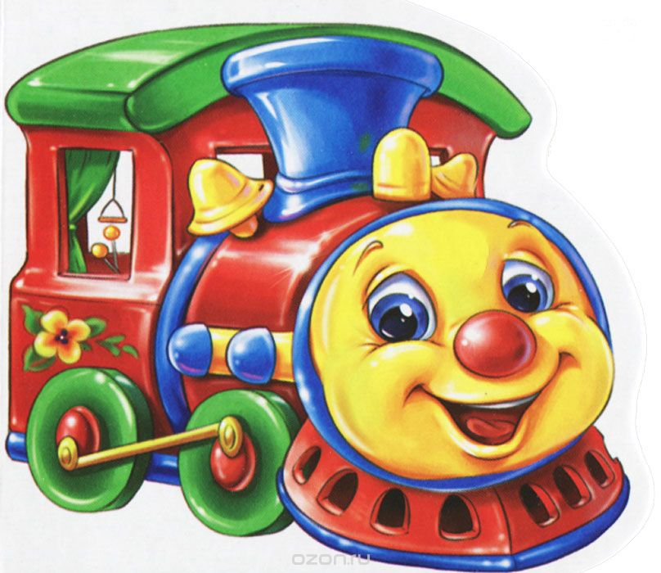
«Мастерим игры своими руками.»
Мастер-класс по изготовлению дидактического пособия для детей дошкольного возраста
Подготовила и провела воспитатель
МБДОУ «Детский сад комбинированного вида № 15»
Рудь Светлана Анатольевна

Slide 2
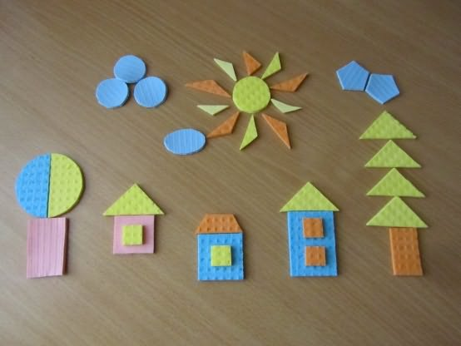
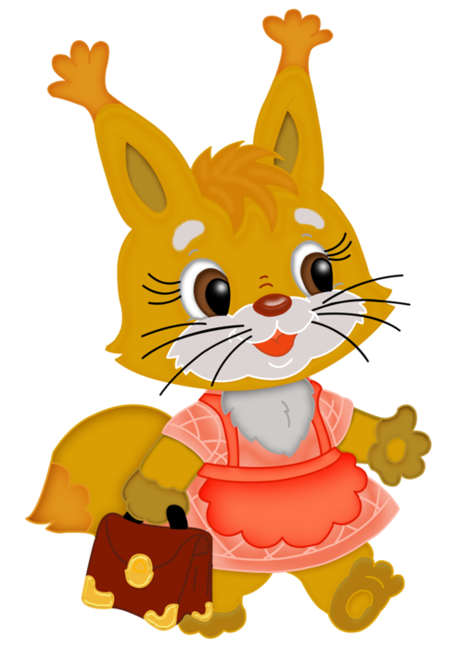
Начиная с самого раннего возраста ребёнок активно познаёт мир, исследуя всё происходящее вокруг. Поэтому развивающие дидактические игры занимают важнейшее место в жизни ребёнка. Они расширяют представление малыша об окружающем мире, обучают ребёнка наблюдать и выделять характерные признаки предметов (величину, форму, цвет, различать их, а также устанавливать простейшие взаимосвязи).
Обучающие игры-занятия помогут малышу подготовиться к школе, так как дидактические игры для дошкольников позволяют не только узнать что-то новое, но и применить полученные знания на практике. Несомненно, такие навыки станут основой дальнейшего успешного обучения.

Slide 3
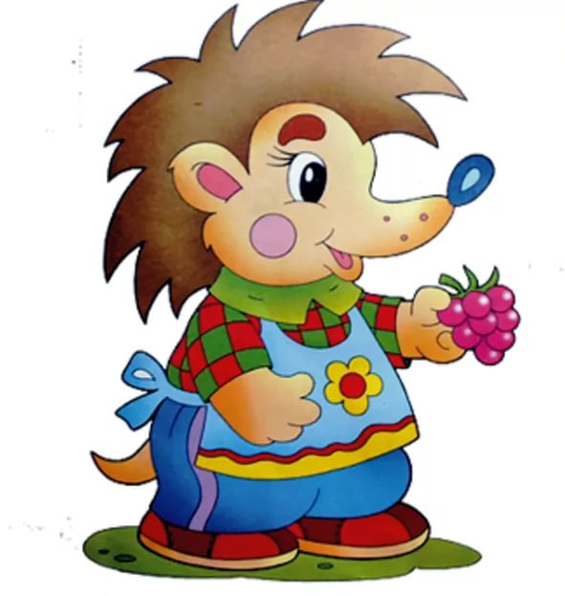
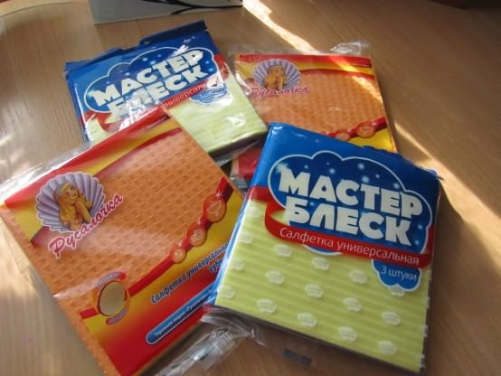
Предлагаю всем педагогам и родителям детей от 2 до 7 лет самостоятельно буквально за несколько минут изготовить вот такой яркий, забавный и полезный конструктор.
И так нам понадобиться:
• Салфетки универсальные
• Ножницы
• Карандаш
• Трафарет геометрических фигур

Slide 4
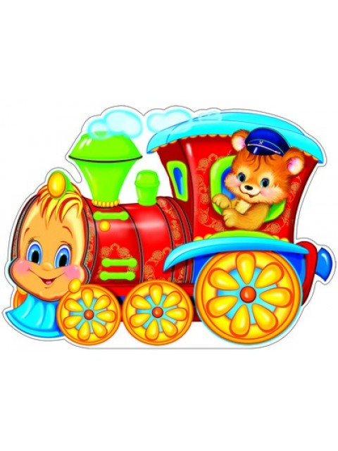
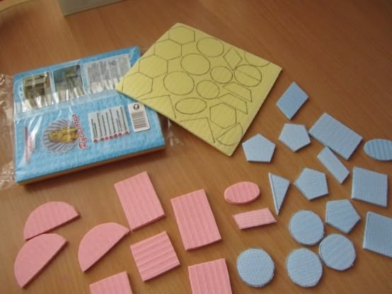
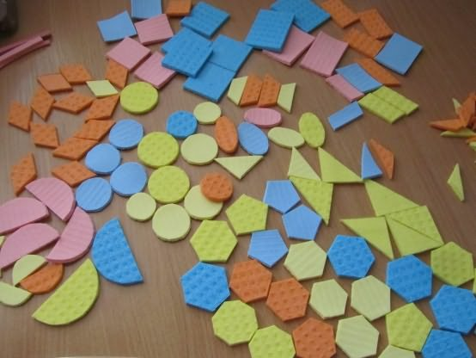
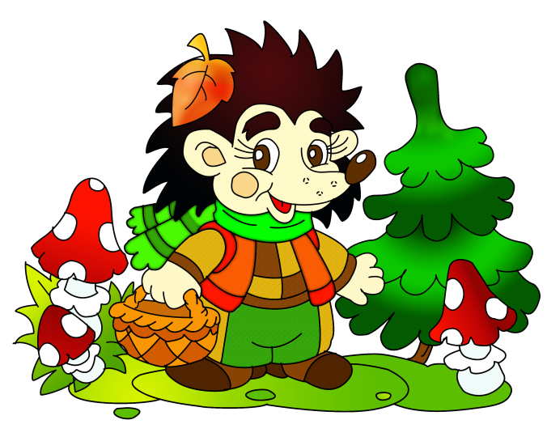
Из разноцветных салфеток можно вырезать разнообразные фигурки и делать интересные аппликации, выкладывать узоры, цветы, дома, деревья и т. д., на сколько развита фантазия и воображение…

Slide 5
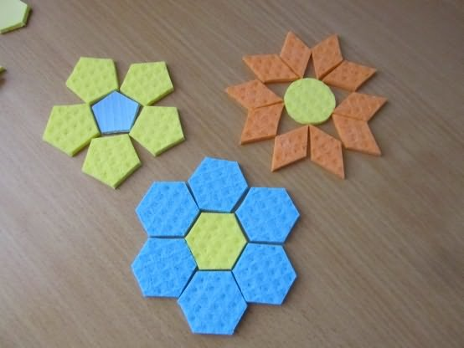
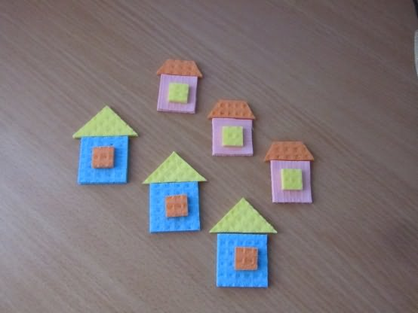
Данное пособие поможет:
Развивать у детей мышление, внимание, фантазию, восприятие устной и зрительной информации.
Совершенствовать все виды счёта.
Учить обобщать и сравнивать предметы по величине.
Развивать мелкую моторику пальцев рук.
Формировать представления о геометрических фигурах, формах.
Закреплять умение классифицировать предметы по общим качествам
(форме, величине, цвету) .
Развивать речь детей, умение делать простые выводы.
Закрепить и расширить пространственное представление.

Slide 6
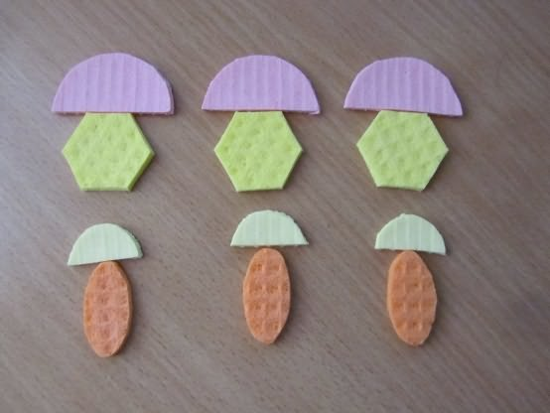
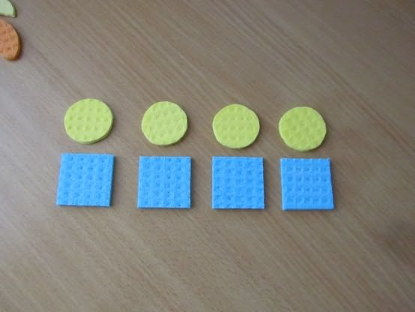
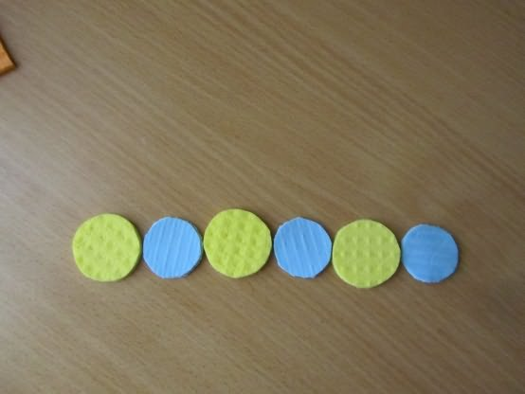
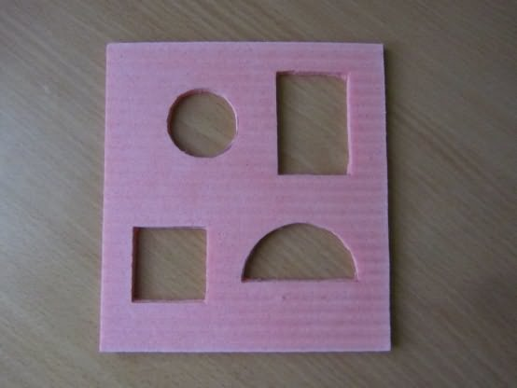
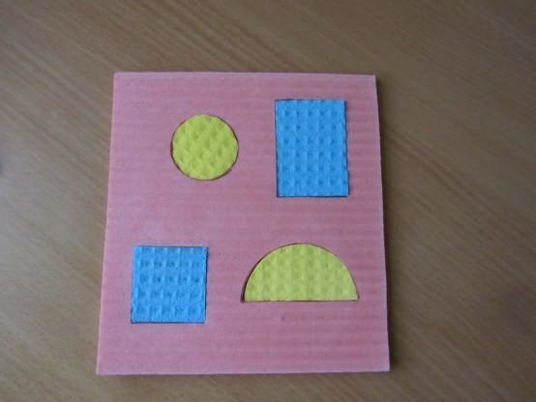
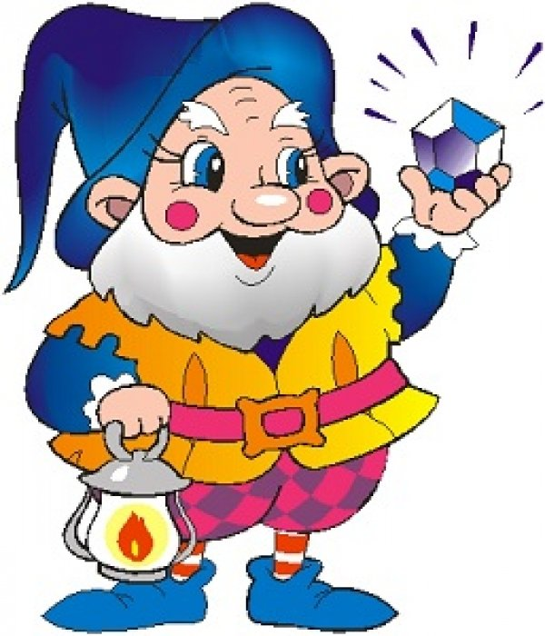
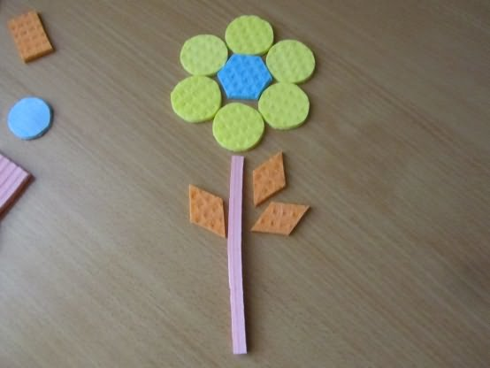

Slide 7
Варианты игры –
«Собери красивые бусы» - желанию дети выбирают разные геометрические фигуры и раскладывают их в определённой последовательности собирая тем самым бусы.
«Напиши цифры. » - воспитатель говорит цифру, а ребенок должен выложить цифру из любых фигур, которые он выберет.
«Напиши букву. » - ребенок выкладывает букву.
«Выложи предмет» - ребенок выкладывает, например дом (геометрические фигуры выбирает сам ребенок, затем солнышко и т. д. В последующем можно выложить целую "картину" (развивает творчество ребенка) .
«Найди пару», «Найди такую же… » - учить подбирать геометрические фигуры разные по величине, форме, цвету, сравнивать и находить сходства, различия. Развивать наблюдательность.
«Что изменилось? » упражнять в правильном назывании геометрических фигур, развивать зрительную память.

Slide 8
«Подбери фигуру» - закрепить представления детей о геометрических формах, упражнять в их назывании.
«Три квадрата» - научить детей соотносить по величине три предмета и обозначить их отношения словами: «большой», маленький», «средний»,
самый большой», «самый маленький».
«Геометрическое лото» - учить детей сравнивать форму изображенного предмета с геометрической фигурой подбирать предметы по геометрическому образцу.
«Какие бывают фигуры» - познакомить детей с новыми формами: овалом, прямоугольником, треугольником, давая их в паре с уже знакомыми: квадрат-треугольник, квадрат-прямоугольник, круг-овал.
«Кому какая форма» - учить детей группировать геометрические фигуры (овалы, круги) по форме, отвлекаясь от цвета, величины.
«Составь предмет» - упражнять в составлении силуэта предмета из отдельных частей (геометрических фигур) .

Slide 9
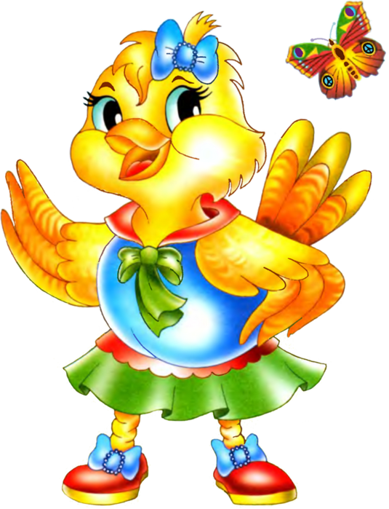
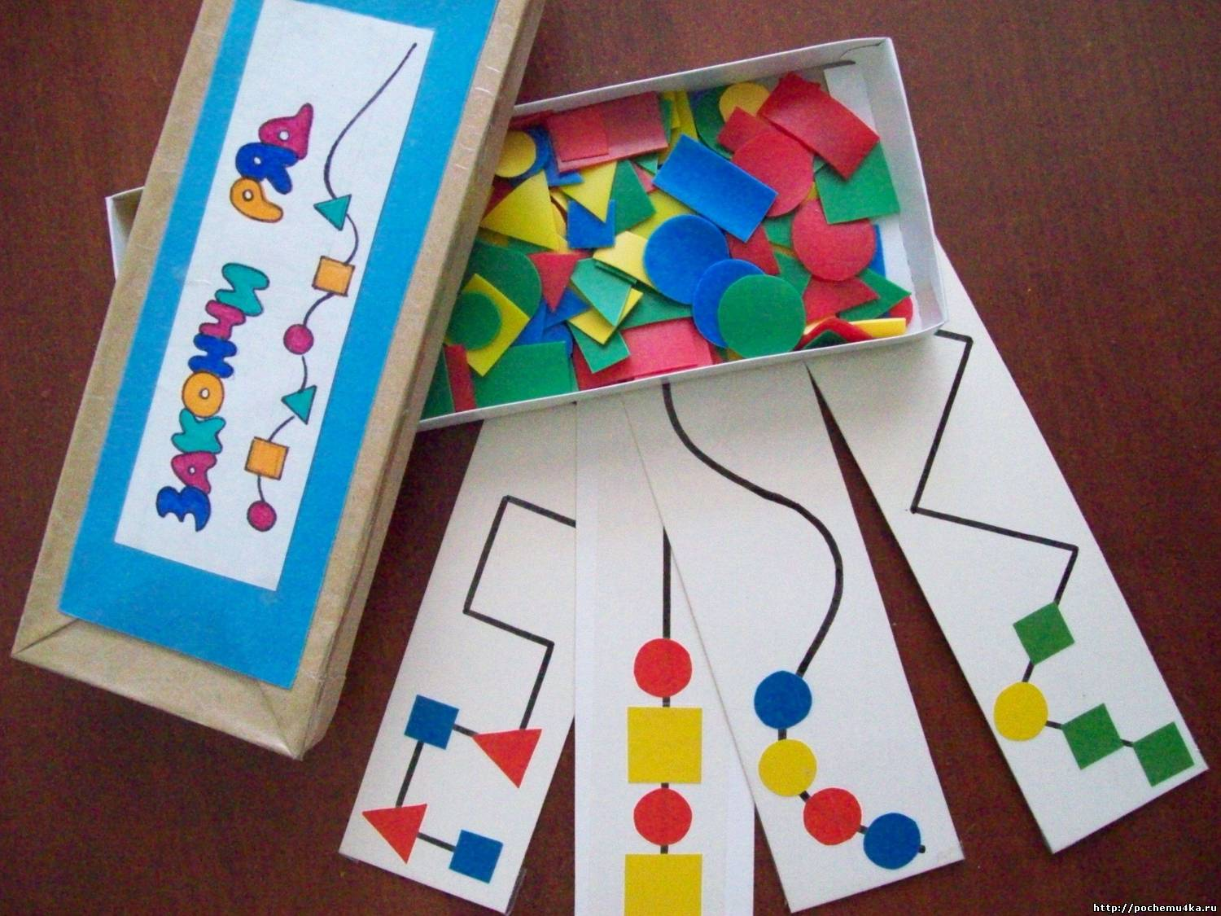
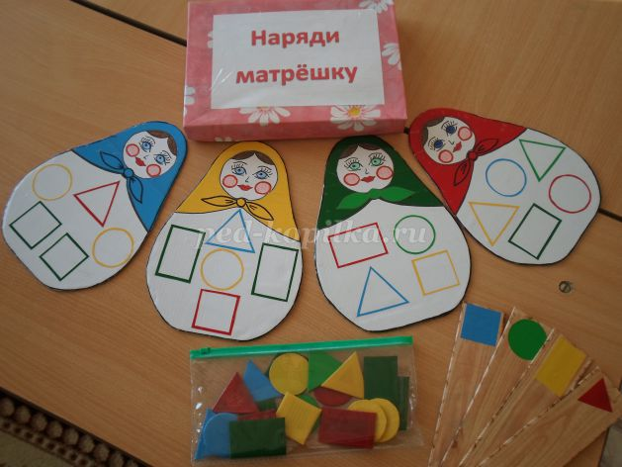


Slide 10

Спасибо за внимание!

